Slide 1
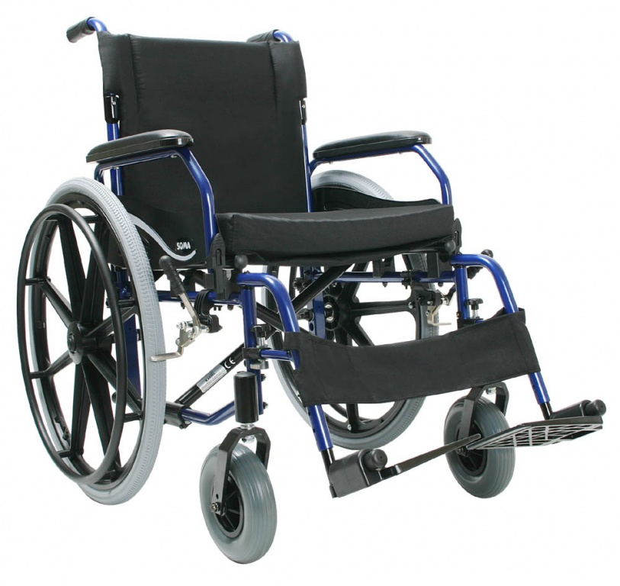
Příprava kategorizace a úhradové regulace zdravotnických prostředků Mgr. et Mgr. Adam Vojtěch

Slide 2
Příprava kategorizace a úhradové regulace zdravotnických prostředků
Otevření komunikace s odbornou veřejností
zapojení dotčených subjektů
SÚKL
zdravotní pojišťovny
odborné společnosti
pacientské organizace
profesní komory
průmyslové asociace
jednání Pracovní skupiny pro kategorizaci a úhradovou regulaci
spolupráce s Pacientskou radou MZ
aktualizace kategorizačního stromu ze strany ČLS JEP

Slide 3
Příprava kategorizace a úhradové regulace zdravotnických prostředků
Orientační harmonogram legislativního procesu
VPŘ – leden a únor 2018
MPŘ – březen a duben 2018
LRV – květen 2018
vláda – červen 2018
PS PČR – první čtení červen 2018
Senát PČR – říjen 2018
účinnost od 1. 1. 2019

Slide 4
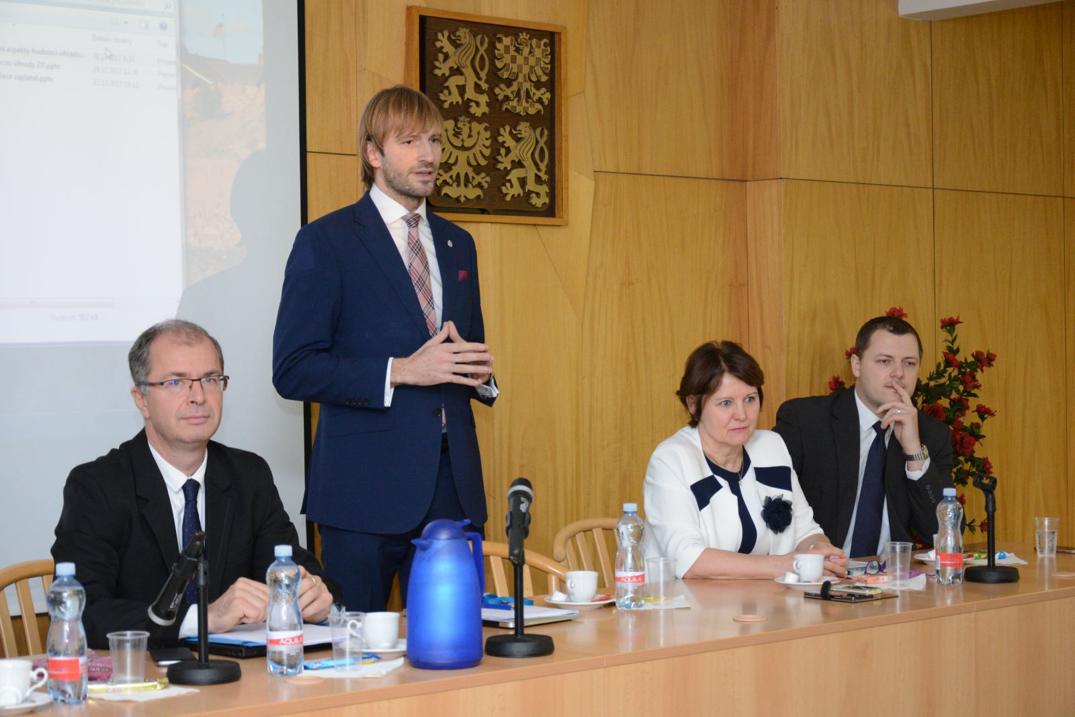
Příprava kategorizace a úhradové regulace zdravotnických prostředků
Ukázky proběhlých jednání
20. 12. 2017 – Pracovní skupina pro kategorizaci a úhradovou regulaci
získání zpětné vazby od všech relevantních stakeholderů

Slide 5
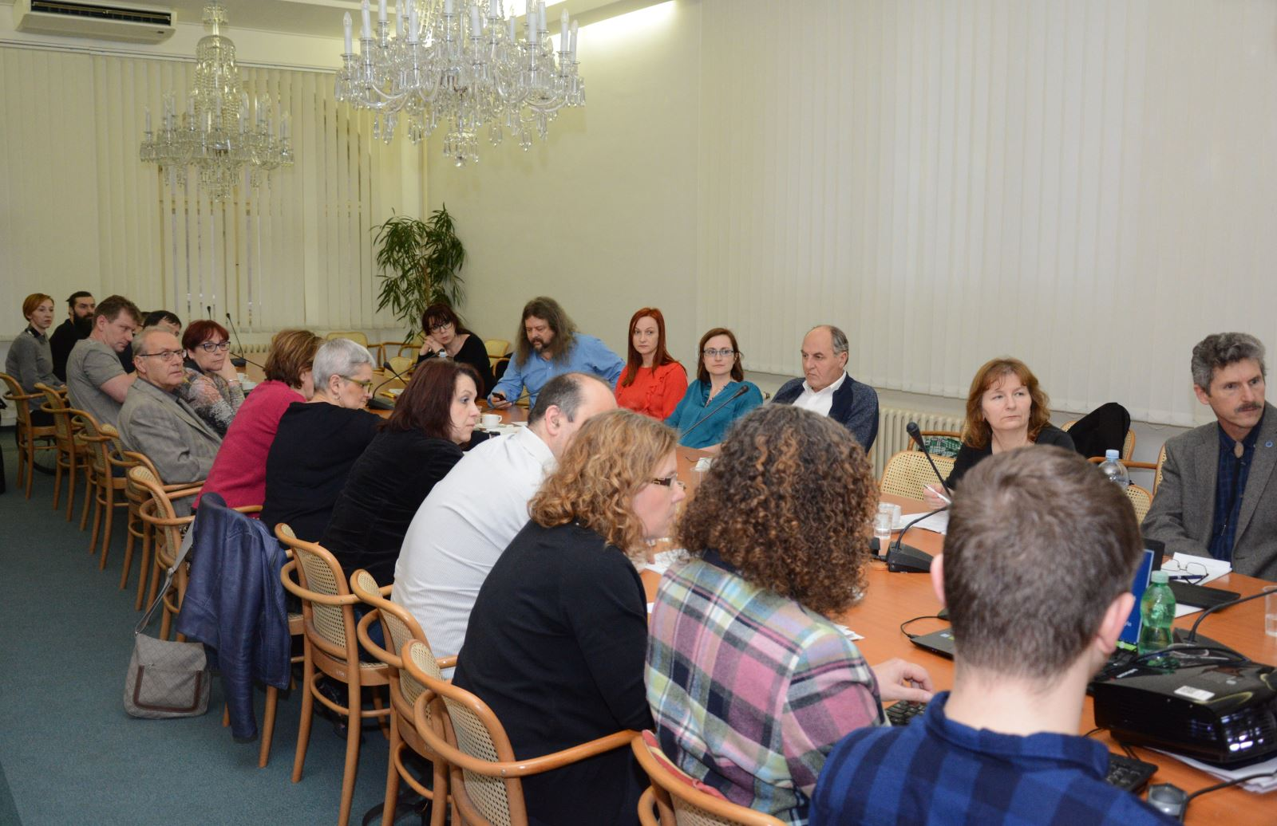
Příprava kategorizace a úhradové regulace zdravotnických prostředků
Ukázky proběhlých jednání
10. 1. 2018 – Pracovní skupina v rámci Pacientské rady MZ
diskuse s pacientskými organizacemi

Slide 6
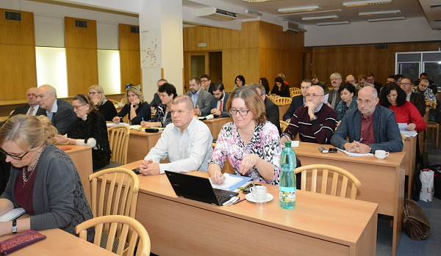
Příprava kategorizace a úhradové regulace zdravotnických prostředků
Ukázky proběhlých jednání
15. 1. 2018 – Pracovní skupina pro kategorizaci a úhradovou regulaci
dosažení shody na konečnou podobou tezí a pravidla aktualizace přílohy č. 3

Slide 7
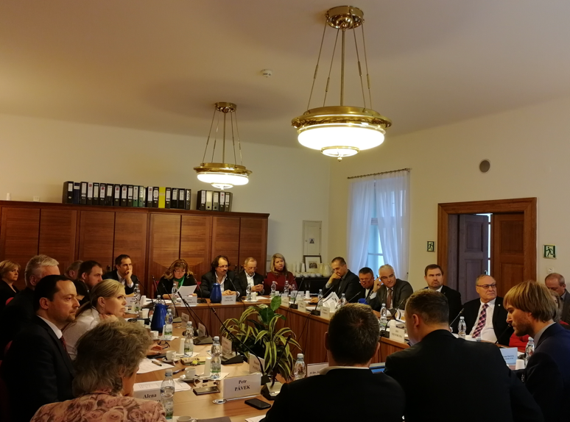
Příprava kategorizace a úhradové regulace zdravotnických prostředků
Ukázky proběhlých jednání
18. 1. 2018 – Prezentace finálních tezí a harmonogramu legislativního procesu členům zdravotního výboru + konstruktivní diskuse

Slide 8
Příprava kategorizace a úhradové regulace zdravotnických prostředků
Návrh MZ sleduje následující cíle
Naplnění požadavků Ústavního soudu na zakotvení konkrétního nároku pacienta přímo v zákoně.
Dosažení nezbytné úrovně transparentnosti, zapojení všech dotčených stran a zavedení opravných prostředků.
Proveditelnost a přiměřená administrativní zátěž (jak pro administrující instituci, tak pro regulované subjekty).
Zabránění rigidnímu modelu, který neumožní pružné reakce na změny cenové hladiny na trhu.
Snaha o významné nenavyšování nákladů systému zdravotního pojištění.

Slide 9
Příprava kategorizace a úhradové regulace zdravotnických prostředků
Aktuální stav
7. 3. 2018 proběhlo ústní vypořádání vnitřního a vnitrorezortního připomínkového řízení k paragrafovému znění novely zákona o veřejném zdravotním pojištění
připomínky byly konstruktivní, přičemž většina z nich byla reflektována či vysvětlena, zůstalo jen několik dílčích otázek, u kterých zatím nenastala široká shoda
tentýž den byl prodiskutován kategorizační strom, který bude součástí přílohy zákona, jakož i aktuální připomínky, které vůči němu byly uplatněny
vzhledem k rozsahu připomínek a s ohledem na cíl vytvoření maximálně konsenzuálního návrhu, bylo domluveno, že se uskuteční během tohoto a příštího týdne celkem 4 celodenní jednání, kde se celý strom ještě jednou se všemi projde řádek po řádku (2 úspěšná jednání již máme za sebou)
výsledek těchto jednání pak bude zohledněn a zapracován v rámci meziresortního připomínkového řízení
meziresortní připomínkové řízení bude zahájeno zítra

Slide 10
Příprava kategorizace a úhradové regulace zdravotnických prostředků
Hlavní principy nové právní úpravy
celou agendu bude administrovat SÚKL, odvolacím orgánem bude MZ
kategorizační strom včetně všech limitací bude v příloze zákona
za účelem pravidelné každoroční aktualizace kategorizačního stromu bude příkazem ministra zakotvena trvalá agenda Komise pro kategorizaci a úhradovou regulaci zdravotnických prostředků
samotné zařazování zdravotnických prostředků do úhradových skupin bude administrativně nenáročné a SÚKL bude ve správním řízení řešit pouze excesy, kdy dojde k chybnému či dokonce účelovému zařazení produktu do nesprávné úhradové skupiny (jde o systém, který se již osvědčil a zafungoval v minulosti)
pro první zařazení všech dnes hrazených produktů je stanoveno přechodné období, které bude trvat cca 3/4 roku

Slide 11
Příprava kategorizace a úhradové regulace zdravotnických prostředků
Hlavní principy nové právní úpravy
aby se v mezičase zabránilo rigiditě systému, obsahuje novela 2 instituty, které jsou schopny flexibilně reagovat na cenové změny na trhu (je to cenová soutěž a dohoda o nejvyšší ceně)
za účelem uzavření DNC nebo provedení cenové soutěže rozdělí SÚKL ve správním řízení danou úhradovou skupinu na několik menších skupin, kde bude garantována vzájemná zaměnitelnost všech položek – výsledek DNC, resp. cenové soutěže se pak promítne do úhrad všech zaměnitelných zdravotnických prostředků
motivací dodavatelů pro akceptaci těchto institutů je skutečnost, že zdravotnické prostředky uvedené v DNC a zdravotnické prostředky, které uspějí v cenové soutěži se nebudou předepisujícím lékařům započítávat do jejich objemových limitací

Slide 12
Děkuji za pozornost!

